Slide 1


Максим Ямчук
преподаватель
Работаю в IT более 14 лет

Slide 2

Что такое веб-приложение?
Веб-приложение — это сайт, с которым можно взаимодействовать.
Например, вы заказываете еду онлайн или отправляете сообщения в социальной сети. Веб-приложения позволяют пользователям выполнять различные действия, такие как покупка товаров, общение с друзьями или бронирование билетов.

Slide 3



Примеры веб-приложений
Социальные сети Электронная почта Маркетплейсы Видео-платформы
Платформы для онлайн-бронирования и др.
Самые понятные примеры - это интернет-магазины
и социальные сети.

Slide 4


Как работает веб-приложение?
Клиентская часть
Серверная часть
^{Приложение}
то, что видит пользователь
то, что скрыто от пользователя

Slide 5
Клиентская часть
Клиентская часть — это страничка в браузере.
Например, когда вы заходите на сайт магазина и видите каталог товаров. Она отвечает за внешний вид и то, как вы взаимодействуете с сайтом. Клиентская часть включает в себя HTML, CSS и JavaScript, которые обеспечивают отображение
и интерактивность страницы.

Slide 6

Серверная часть
Серверная часть — это то, что скрыто от пользователя. Сервер обрабатывает запросы, например, когда вы ищете товар в каталоге или отправляете сообщение в соцсети.
Сервер также хранит данные, например, информацию о товарах или постах пользователей. Серверная часть может быть написана на различных языках программирования, включая Python.

Slide 7
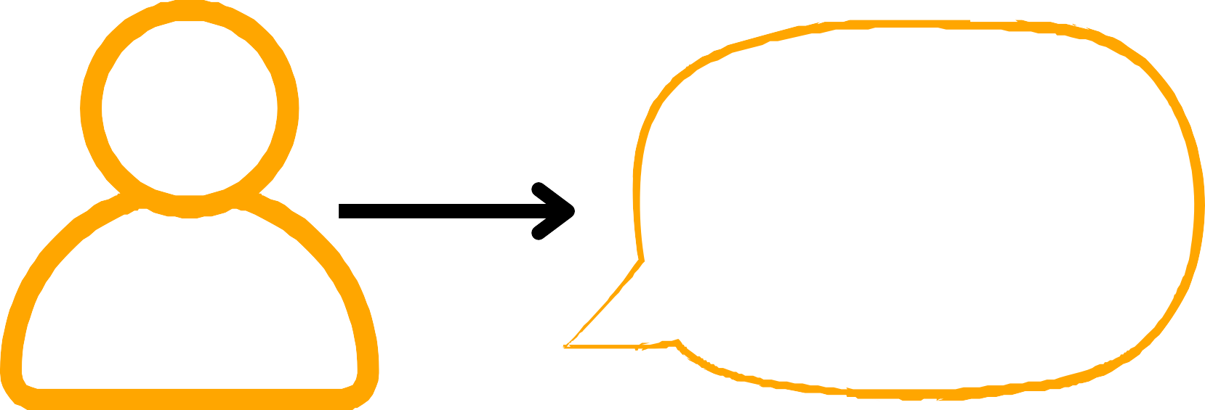

Как работает веб-приложение?
Клиент
Сервер
Покажи мне все товары для сада

Slide 8
Примеры из проектов курса
На курсе вы создадите проект бэкенда для интернет-магазина товаров для дома и сада на Django Rest Framework.
Бэкенд будет работать с RESTful API, обрабатывать запросы с фронтенда и взаимодействовать с базой данных.
Вы реализуете такие функции приложения: Регистрация и авторизация пользователей; Каталог товаров с пагинацией и фильтрацией;
Возможность добавления товаров в избранное и корзину; Отслеживание статуса заказов.

Slide 9
Примеры из проектов курса
"Chatty" — это социальная сеть для публикации и взаимодействия с контентом.
Вы реализуете такие функции приложения:
Регистрация и авторизация пользователей; Создание и редактирование профилей; Публикация постов и просмотр чужих записей; Возможность обратной связи с разработчиками.
Приложение будет разработано в двух архитектурных вариантах — монолитной и микросервисной, а функционал будет покрыт юнит-тестами и интеграционными тестами.

Slide 10



Что будут делать студенты
Онлайн-магазин
Вы создадите систему, где люди смогут искать товары, добавлять их в корзину и делать заказы.
Вы научитесь создавать интерфейс для пользователей, обрабатывать их запросы
и управлять данными о товарах и заказах.
Социальная сеть
Вы создадите систему, где пользователи смогут делиться постами, лайкать, подписываться на друзей.
Вы научитесь создавать интерфейс для пользователей, обрабатывать их запросы и управлять данными
о профилях и постах.

Slide 11
Как студенты создадут эти приложения
Начнём с основ Python и научимся писать простые программы. Мы изучим основные концепции Python, такие как переменные, циклы, функции и модули. Это даст вам базовые навыки для создания более сложных приложений.
1
ШАГ

Slide 12
Как студенты создадут эти приложения
Постепенно перейдём к созданию серверной части, чтобы обрабатывать запросы. Мы изучим, как создавать серверные приложения на Python с использованием фреймворка Django. Это позволит вам обрабатывать запросы пользователей и взаимодействовать с базой данных.
2
ШАГ

Slide 13
Как студенты создадут эти приложения
Научимся сохранять и доставать информацию из базы данных, например, список товаров или постов. Мы изучим, как работать с базами данных, такими как SQLite или PostgreSQL, и как использовать ORM (Object-Relational Mapping) для упрощения работы с данными.
3
ШАГ

Slide 14
Ваши вопросы

